Slide 1
Prédiction virtuelle de la longueur finale d’un « Flow Diverter » après son déploiement
Amirali Shahi^{1,4} , Reza Abdollahi^{1,2} Simon Lessard^{1,2,5} , Daniela Iancu^{1,3,4} Gilles Soulez^{1,2,3,4}
Centre de Recherche du Centre Hospitalier de l’Université de Montréal (CRCHUM), Montreal, Canada
Institut de Génie Biomédical, Département de pharmacologie et physiologie, Faculté de médecine, Université de Montréal, Montréal, Canada
Département de Radiologie CHUM, Montreal, Canada
Département de Médecine, Université de Montréal, Montréal, Québec, Canada
École de technologie supérieure (ÉTS)

Slide 2
Divulgations
Prédiction virtuelle de la longueur finale d’un « Flow Diverter » après son déploiement
Amirali Shahi
Subvention par:
CRSNG
MEDTEQ
Siemens Healthineers

Slide 3
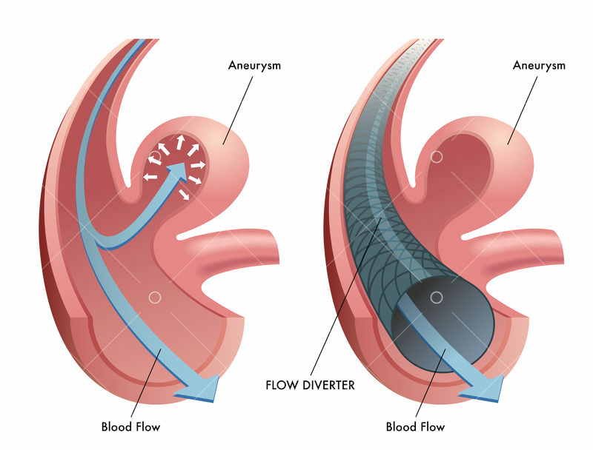
Prédiction virtuelle de la longueur finale d’un « Flow Diverter » après son déploiement
Amirali Shahi
Introduction
Un anévrysme intracrânien est un gonflement de la paroi d’une artère cérébrale causé par une faiblesse de la paroi artérielle. La rupture d’un tel anévrysme peut entraîner une hémorragie intracrânienne.¹
Le déploiement endovasculaire d’une endoprothèse auto-expansible, appelée Flow Diverter (FD), est actuellement proposé comme une alternative non-invasive pour traiter certains anévrismes intracrâniens avec des indications particulières.
Les FD induisent des changements hémodynamiques dans le vaisseau sanguin, redirigeant le flux sanguin loin de l'anévrisme. Ceci entraîne une thrombose progressive de l'anévrisme. Les FD fournissent également un échafaudage pour la prolifération néo-endothéliale ultérieure et le remodelage de la paroi vasculaire.
Figure 1: Mécanisme d’action d’un Flow Diverter (FD): redirection du flux sanguin
1. Sforza, D. M., C. M. Putman and J. R. J. A. r. o. f. m. Cebral (2009). "Hemodynamics of cerebral aneurysms." 41: 91-107.

Slide 4
Complications des FD
Prédiction virtuelle de la longueur finale d’un « Flow Diverter » après son déploiement
Amirali Shahi
L’utilisation des FD est associée à un taux non-négligeable de complications ischémiques (4.1 %) et hémorragiques (2.9 %).²
Les FD peuvent provoquer une ischémie en obstruant une artère perforante ou ses branches latérales
Les FD peuvent entraîner une rupture précoce de l'anévrisme en augmentant la résistance à l'intérieur de l'artère, ce qui mène à une augmentation de la pression dans l'anévrisme.
Les FD sont associés à des complications thromboemboliques compte tenu de leur nature métallique.
Une déviation incomplète du flux sanguin par le FD peut mener à un échec d’occlusion.
Échec d’occlusion
Thrombose
Rupture précoce
Ischémie
Un facteur qui conduit à ces complications est le raccourcissement imprévisible des FD lors de leur déploiement.³ À cause de cette incertitude:
Les FD déployés peuvent couvrir des sections indésirables de la lumière du vaisseau, ce qui pourrait entraîner une perfusion réduite des branches voisines.
Les FD peuvent couvrir moins de surface que nécessaire, ce qui pourrait entraîner une mauvaise occlusion de l'anévrisme.
2. Briganti F, Leone G, Marseglia M, Mariniello G, Caranci F, Brunetti A, Maiuri F. Endovascular treatment of cerebral aneurysms using flow-diverter devices: A systematic review. Neuroradiol J. 2015 Aug;28(4):365-75. doi: 10.1177/1971400915602803. Epub 2015 Aug 27. PMID: 26314872; PMCID: PMC4757311.
3. Kellermann R, Serowy S, Beuing O, Skalej M. Deployment of flow diverter devices: prediction of foreshortening and validation of the simulation in 18 clinical cases. Neuroradiology. 2019;61(11):1319-1326. doi:10.1007/s00234-019-02287-w

Slide 5
Objectif de l’étude
Prédiction virtuelle de la longueur finale d’un « Flow Diverter » après son déploiement
Amirali Shahi
Ce travail vise à introduire une technique de planification préopératoire qui permettrait aux médecins de prédire la longueur finale d’un FD après son déploiement endovasculaire.
Cette méthode de simulation virtuelle pourrait assister les médecins à planifier des stratégies de déploiement personnalisées pour chacun de leurs patients avant d’amorcer une procédure. Ainsi, cette technique pourrait diminuer les risques de complications associées au déploiement d’un FD.

Slide 6
Méthodes
Prédiction virtuelle de la longueur finale d’un « Flow Diverter » après son déploiement
Amirali Shahi
266 patients traités par un FD au CHUM ont été évalués rétrospectivement selon des critères d’éligibilité incluant la disponibilité d’images d’angiographie de haute résolution et 1 patient a été choisi pour l’étude.
La tomodensitométrie pré-opératoire du patient choisi a été utilisée pour la segmentation d’un modèle de géométrie artérielle patient-spécifique toute en respectant les propriétés biomécaniques des tissues impliqués.
Figure 2: Exemple de segmentation virtuelle d’une anévrysme segmentée par notre équipe
Un modèle du FD utilisé pour traiter le patient sélectionné a été simulé en utilisant la méthode des éléments finis. Ce FD était un « Pipeline Embolization Device (PED) » par la compagnie Medtronic.
La compression, l'insertion et l'expansion du FD virtuel ont été simulées à l'intérieur de cette segmentation en utilisant la méthode des éléments finis. Le logiciel LS-DYNA a été utilisé pour cette étape.
La longueur finale du FD virtuel a été comparée à la longueur finale du FD réel mesurée sur une tomodensitométrie post-opératoire.
Vidéo 1: Déploiement virtuel d’un FD dans une artère segmentée patient-spécifique

Slide 7
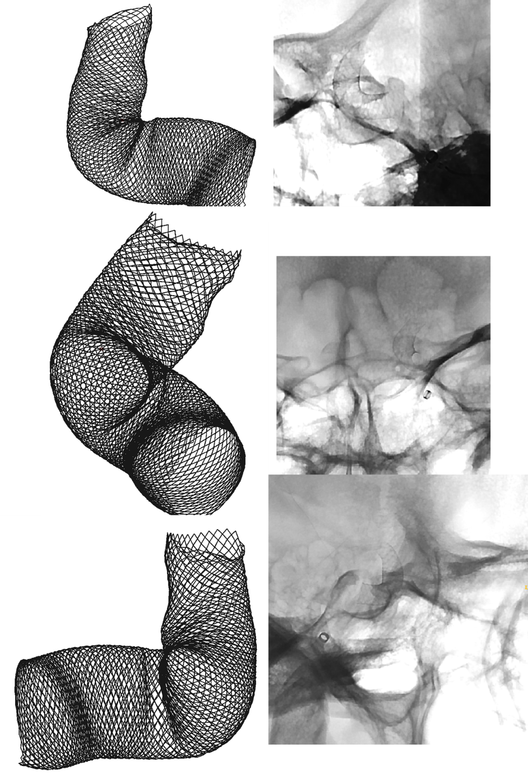
Résultats
Prédiction virtuelle de la longueur finale d’un « Flow Diverter » après son déploiement
Amirali Shahi
Le taux d'erreur entre la mesure finale du FD virtuel et le FD réel était 0,49 %.
Alors, la technique de simulation utilisée par notre équipe a pu prédire la longueur finale d’un FD avec une marge d'erreur raisonnable.
Figure 3: Comparaison de la position finale du FD virtuel avec le vrai FD (images obtenus à partir des tomodensitométries post-opératoires)

Slide 8
Prédiction virtuelle de la longueur finale d’un « Flow Diverter » après son déploiement
Amirali Shahi
Discussion
En raison de la nature compliquée des FD, les médecins doivent prendre de nombreuses décisions difficiles concernant l'utilisation de ces endoprothèses et chacune de ces décisions peut avoir un impact majeur sur les résultats du traitement.
Par exemple, les propriétés du matériau, le diamètre et la longueur du FD choisi, ainsi que la technique de déploiement choisie peuvent tous influencer l'apposition de la paroi du dispositif, la porosité de la section à travers le col de l'anévrisme et la force exercée sur la paroi artérielle par l'appareil.⁴
Alors, ces décisions doivent être prises avec soin pour correspondre au mieux à l'anatomie individuelle de la section de vaisseau impliquée.
L’introduction d’une phase de planification préopératoire patient-spécifique par des simulations virtuelles pourrait aider les médecins à prendre ces décisions difficiles et à choisir les stratégies de traitement qui conviennent le mieux à chacun de leurs patients.
4. Závodszky G, Csippa B, Paál G, Szikora I. A novel virtual flow diverter implantation method with realistic deployment mechanics and validated force response. Int J Numer Method Biomed Eng. 2020 Jun;36(6):e3340. doi: 10.1002/cnm.3340. Epub 2020 Apr 17. PMID: 32279440; PMCID: PMC7317397.

Slide 9
Cette étude offre un modèle computationnel qui a été utilisé pour simuler virtuellement le déploiement d’une endoprothèse auto-expansible dans une géométrie artérielle patient-spécifique avec succès.
Prédiction virtuelle de la longueur finale d’un « Flow Diverter » après son déploiement
Amirali Shahi
Conclusion
Ce projet est un pas en avant pour démontrer que les simulations virtuelles des procédures endovasculaires peuvent éventuellement assister les médecins à planifier des stratégies de traitement personnalisées pour leurs patients.

Slide 10
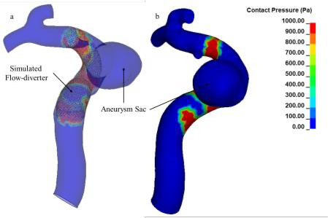
Prochaines étapes
Prédiction virtuelle de la longueur finale d’un « Flow Diverter » après son déploiement
Amirali Shahi
Cette étude se concentre sur la taille finale et le positionnement d’un FD dans une artère après son déploiement.
Pourtant, plusieurs autres facteurs biomécaniques ont un impact considérable sur le taux de succès clinique d’un FD.
L’apposition murale d’un FD sur la totalité de sa longueur est un exemple de tels facteurs.
Notre équipe a déjà commencé à utiliser le même modèle computationnel utilisé dans cette étude pour évaluer l’apposition murale des FD après leur déploiement.
Figure 4: Répartition de la pression de contact entre le FD déployé virtuellement et la paroi vasculaire

